Slide 1
Программа SDCA Сертификации
Карты Процессов

Slide 2
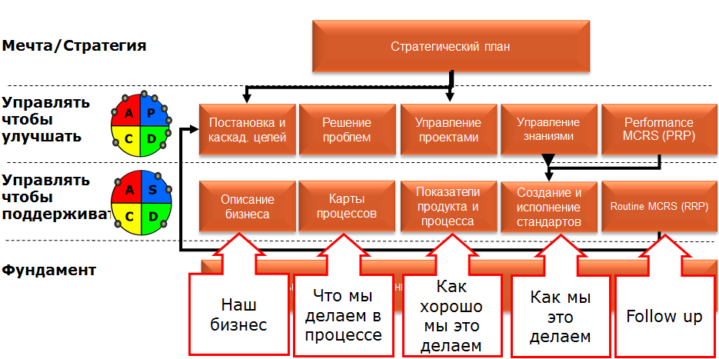
Блок «Карты Процессов»
Блок Карты процессов – это второй блок уровня «Управлять чтобы поддерживать» в колонне Менеджмент
Данный блок напрямую связан с блоком «Описание бизнеса» соответствующего уровня
Notes:
2
2
Process Mapping is the second block from Manage to Sustain.
It is directly related to the Business Description block, because
it describes in details the critical processes listed in that block,
and it shows, step by step, different levels of how the inputs are transformed into products in order to guarantee customer’s satisfaction.
Process Mapping is another block that will help the plant towards Business Excellence!

Slide 3
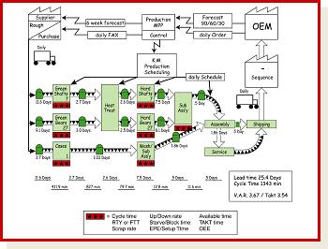
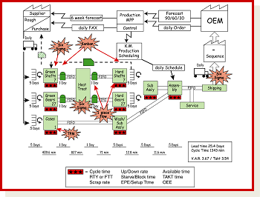
Как у нас сейчас
Как мы хотим/надо чтоб было
Ситуация на «сегодня»
Будущая ситуация
План действий
(Kaizen Events
and Improvement
Projects)

Slide 4
Как Карты Процессов связаны с Описанием Бизнеса?
После создания Описания Бизнеса и определения критичного продукта необходимо построить Карту пошаговых действий на критичный процесс
Критичный процесс – это процесс, на выходе которого получается продукт, определенный в Описании Бизнеса, как критичный
P
ROCESS
M
APPING
ENDS
• Негативно воздействуют в каком-либо аспекте на продукт/услугу, например: любая маленькая ошибка приводит к ухудшению качества и поставки продукта
• Может спровоцировать и/или был инцидент по безопасности или экологии (связь с Оценкой Рисков)
• Связаны с жалобами потребителей
• Имеют более высокий уровень сложности и/или занимает больше времени для выполнения, чем прочие
• Ведут к повторяющимся и/или высоко затратным отклонениям
MEANS
MEANS
Your
Business
Your
OUTPUT
SUPPLIERS
Business
OUTPUT
SUPPLIERS
INPUTS
INPUTS
CUSTOMER
Dream,Mission,
(PRODUCTS)
CLIENTS
(activities)
(PRODUCTS)
Processes
,
Resources
Notes:
How is Process Mapping linked to Business Description?
In the Business Description block, the business has been identified, the products have been defined and the processes that lead to all products have been listed.
After definition of critical products also in the Business Description block, the critical processes that lead to these products shall be the focus for Process Mapping, since it is a step towards process control.
Explain that the box pointing to YOUR BUSINESS does not mean process mapping is in the Business Description, but what it means is the critical processes (the ones that lead to critical products) listed in the BD will be the basis for the Process Mapping.

Slide 5

Что представляет собой процесс?
Это ряд последовательных преобразований входных данных (сырья, материалов, полупродуктов и тд) в конечные продукты/услуги с целью удовлетворения потребностей наших клиентов/потребителей
Процессы характеризуются наличием определенного начала и конца, обозначенным в виде поставки желаемого результата клиентам\потребителям
Process
(MEAN)
Input
Output
(Product)
Customer
Beginning
Limit
End Limit
Notes:
What is a Process?
PROCESS IS A SET OF CAUSES THAT PRODUCE A GIVEN EFFECT (result)
In other words…
…inputs –> transformation (means) –> into outputs/results/products (ends)
Each process is associated with supplying a product, i.e., with manufacturing a good or performing some service.
It is important to make it very clear that a product may even be something that will be transformed/used in another process, i.e., it could be an intermediate product.
A product is something tangible, measurable, that can be touched and stored.
Often we refer to products that are not the end results of a process as: “intermediate products”, because they are also manufactured by the same process.
Example of intermediate products: sweet wort, green beer, milled malt, mashed grains, filtered mash, etc.
Services are outputs that are not tangible (you can’t touch them), whose characteristics are often subjective.
Examples of services: equipment maintenance, issuing air travel tickets, purchase of inputs, etc.
Tips for Trainers:
Ask participants to generalize at first. Give the example of a business as a process, but in this case, a macro process. Lower the levels one by one in the hierarchy of processes. Get to the conclusion with them that all levels of the hierarchy are MEANS to transform inputs in products/ services to satisfy the customers. Go back to this concept on slides 7 and 8.

Slide 6
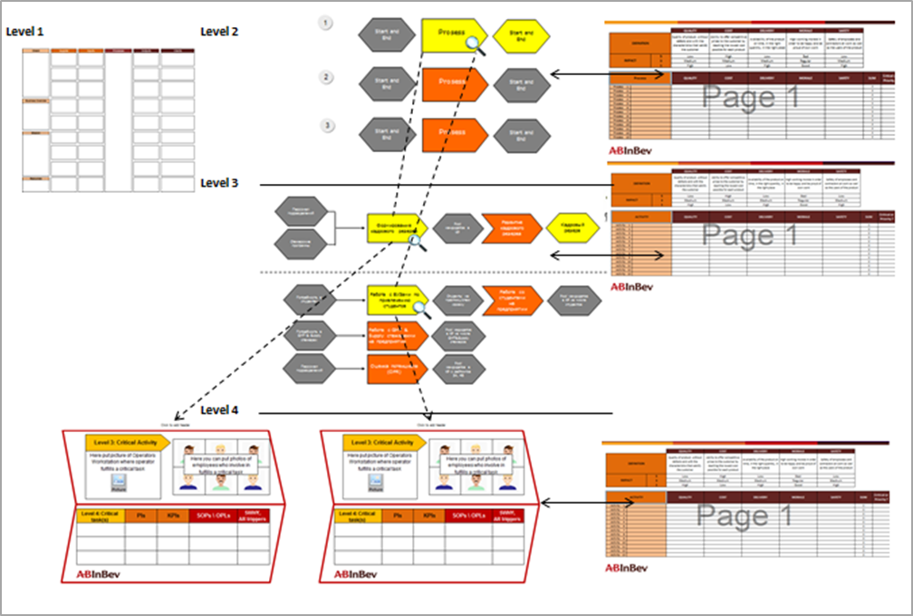
Что представляет собой Карта Процессов?
Макро процессы
Процессный уровень
Это визуализация процесса в виде последовательных шагов действий, позволяющая разбить укрупненный процесс на наглядные подпроцессы
Уровень активоностей
Уровень задач

Slide 7
Кто должен использовать Карты Процессов?
Карты процессов могут применяться к любому бизнесу, который доставляет продукты клиентам
КП использоваться на всех уровнях организации
КП должны последовательно происходить из Описания Бизнеса (и тем самым должны быть с ним корректно связаны)
Владелец Бизнеса несет ответственность за своевременное обновление КП
CEO
CSuO
Zone
Presidents
Global
Supply VPs
Zone
VP Supply
Global Supply
Directors
facility Ops
Director
Global Supply
Managers
Plant
Manager
Departmental
Managers
Supervisors
Operators &
Technicians
Notes:
Who should use Process Mapping?
The whole team should use it, from EBM to the work team level in the plant, aligned with the business description of the scope being considered. Every Business Unit has a group of processes that can be mapped.
This means that any Process Owner that delivers products to customers throughout the organizational structure can have their process mapped. Attention: Map only the critical processes first!
HOT TIPS:
1) Align PMap with the Business Description considered: This means that the processes listed in the BD shall be the same used as a base for PMap.
2) The business owner (leader of the area / Business Unit (BU) ) is accountable for keeping the Process Maps updated. He owns all the processes in his BU and has to make sure they are running the best way in order to deliver the best results to his customers.
Tips for Trainers:
Make the connection between the picture of this slide with the concepts of business, process, activity and tasks in the previous slide. Have the students apply these concepts that they just learned. Assist them in making the connection.

Slide 8


КАКАЯ ПОЛЬЗА ОТ КАРТ ПРОЦЕССОВ?

Slide 9
Повышение эффективности процесса за счет получения информации о:
Физическом последовательном исполнении действий, узких местах и актуальных задачах
Точках принятия решений и интерфейсах связи
Как происходит обмен информации в процессе, как осуществляется передача смен и что происходит с задачи, где идет влияние на добавленную стоимостью
Повторяющихся действиях
Возникающих ошибках
Ненужных проверках
Централизации и децентрализации деятельности !!!
Необходимом персонале в процессе !!!
Неэффективности аутсорсинга !!!
Notes:
HOT TIPS:
Describes the current state of the process. Don’t try to map the perfect process, because initially what needs to be done is just the mapping of the process the wait currently is. Opportunities of improvement can be identified in the process map / flowchart. If the perfect situation is mapped at first, the process map / flowchart won’t be followed, because it does not reflect the reality of the process.
Don’t map the future situation!! Instead, indicate the improvement opportunities on the flowchart being developed. The changes need to be validated and need to have an action plan of implementation before they start taking place, which could be done in the future when the project is revised or when there is an initiative to re project the process.
Look at the process carefully. Are there steps in the process that do not add value to the end product?
A good example is when a wait queue occurs somewhere in the process. For example, requirements may be written and held in queue for weeks or months until developers become available. During this period, the stakeholder’s needs may have changed, but the process does not accommodate that possibility.
What other steps in your process are not adding value, or have not added value in the past? Are you creating documentation that is put on a shelf and never used? Are features added to the product that are never used? Any step that does not add value should be eliminated.
Peter Drucker (1909 - 2005) was an Austrian-born American management consultant, educator and author whose writings contributed to the philosophical and practical foundations of the modern business corporation. He was also a leader in the development of management education and has been described as "the founder of modern management".

Slide 10

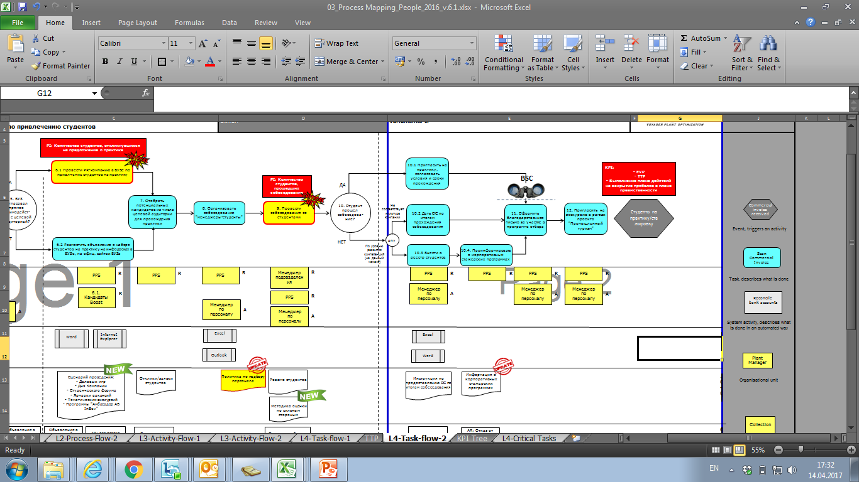

Slide 11
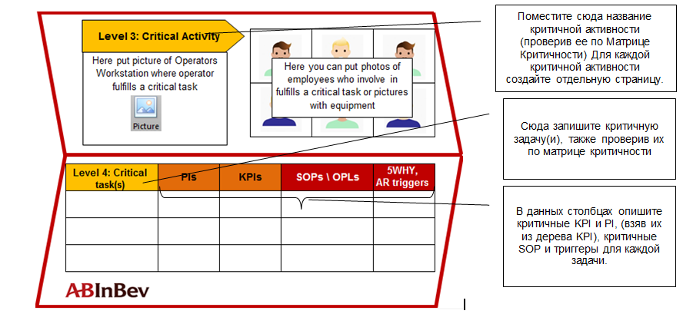

Slide 12
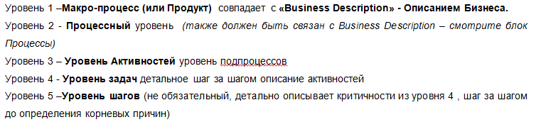
Структура Карт Процессов

Slide 13
Как выглядит структура Карт Процессов?
Business
Наивысший процесс (макро-процесс) идет от определённой в ОБ области
Состоит из ряда процессов, указанных в ОБ
В качестве результата всегда имеется конечный продукт (из ОБ)
Processes
Состоят из рада активностей, более детально описывающих процессы
Связанные бизнес-операции, выполняющиеся в определенной последовательности для получения продукта в качестве результата
Activity
Группа задач, выполняемых последовательно для достижения промежуточных продуктов (полупродуктов) в качестве результата
Наименьшая единица работы, выполняемая бизнесом
Группа последовательных шагов (делай РАЗ – делай ДВА – делай ТРИ), описывающих ЧТО должно быть сделано рабочей группой
Task
Каждый из уровней имеет свои определенные входные данные для осуществления деятельности и конечные, что в итоге влияет на финальный продукт/услугу

Slide 14
Какие процессы должны быть разложены в блок-схемы в первую очередь?
Сперва следует раскладывать только КРИТИЧНЫЕ ПРОЦЕССЫ, чтобы определить приоритетность работы
- Это процессы, связанные с критичными продуктами
Затем строится карта процесса на уровень активности на критичные процессы
Уровень Задач строится только на критичную активность в Картах Процессов
Input from BD Block
Process Mapping Block
Next Steps
Define
Processes
and
Critical
Products
Do
Business
Description
Identify Critical
Processes
Define
Critical
Activities
and Tasks
Product &
Process
Indicators
Block
Standard
Creation&
Execution
Block
Map
Processes
Notes:
Mapping processes is very time consuming and it is impossible to do it all at once. It could take a couple of years to finish them all. So FOCUS on the ones that really need attention (general criteria explained on the following slide and criticality matrix explained further in this presentation) and only after the critical processes are mapped, map also the remaining processes.

Slide 15

В ЧЕМ РАЗНИЦА МЕЖДУ КРИТИЧНЫМИ ЗАДАЧАМИ И ПРИОРИТЕТНЫМИ?

Slide 16
Определение критичных задач
После разложения уровня Активности на задачи необходимо определить узкие места, где наблюдаются те или иные потери (материалов, сырья и тд). Те самые узкие места называются критичными
Кричные задачи должны быть представлены в виде стандартов в первую очередь, потому что они оказывают сильное влияние на характеристики результата процесса с точки зрения клиента
Критичные задачи являются основой для управления технологическими процессами (определение стандартов и технологических измерений)
Notes:
Level 4 is the task level. It is a diagram that breaks down an activity into its tasks. Each task can be associated with a person, responsible for performing it.
In order to increase process control and predictable results, the task level of process mapping enables, at an operational level, the identification of demands of:
critical process measurements
standards for critical tasks
Therefore, all tasks and all parameters controlled by operators shall be taken into consideration when defining critical task. Also the main problems that may occur during the process (undesirable results) which have been observed. Associate in which tasks the problems are caused, marking the corresponding point where they cross. These will be the critical tasks of the process, where the real problems occur.
Identify the point where they cross;
Check whether, in these critical tasks, the SOPs, PTSs and records include the problems identified appropriately;
If necessary, a review of the standards and training of the team involved in their use should be scheduled.
The measurents definition and the standards creation themselves are NOT done here, just the identification of their demands. The demands should be only identified and pointed out on the flowchart, as exemplified previously in this presentation.

Slide 17
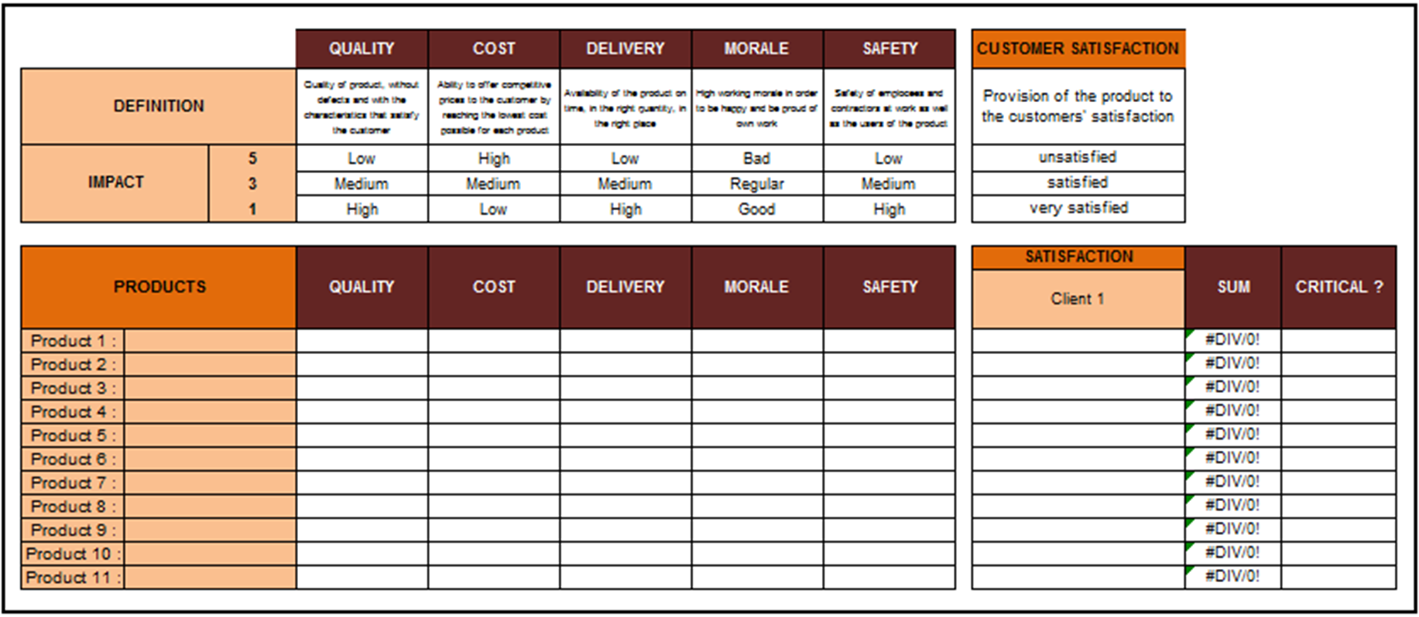
Как определить критичные активности и задачи?
На каждом уровне Карт Процессов должны быть матрицы критичности. Для высоких оценок обязательно пишутся комментарии.
Для уровня 2 – Процессы применима та же матрица критичности, что и в Описании Бизнеса. Но! При условии, что к продукту применим один процесс
Notes:
Take into account the criteria listed, but don’t limit yourself only to these criteria. You may add more or adjust those in order to make the table more relevant to your area.
Impact on the results (Q, C, D) are referring to activities and tasks that you are listing.

Slide 18
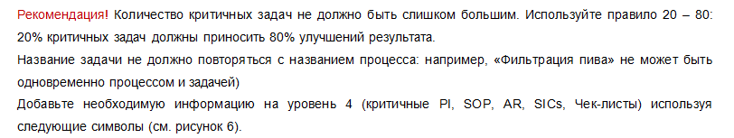
Пример блок-схемы Карты Процессов Уровень 4
Notes:
Чтобы увеличить контроль процесса и сделать предсказуемыми результаты, процесс раскладывается до уровня Задач
Это позволяет нам определить:
Определить индикаторы измерения эффективности процесса на каждом шаге
Определить стандарты на задачи

Slide 19
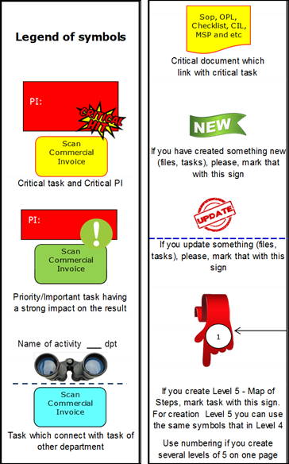
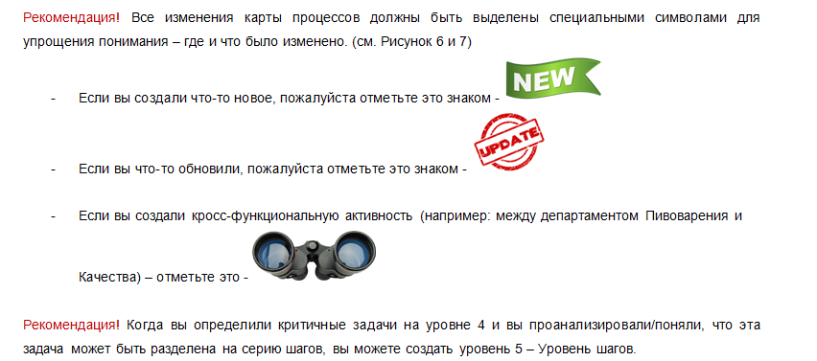

Slide 20
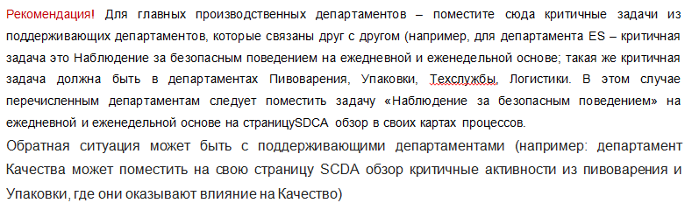
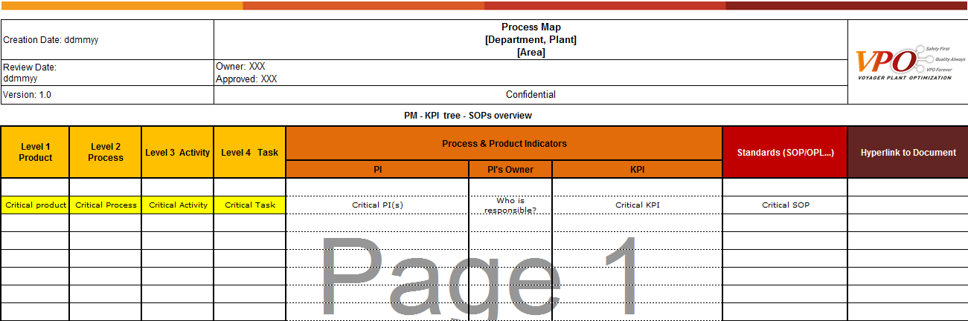

Slide 21
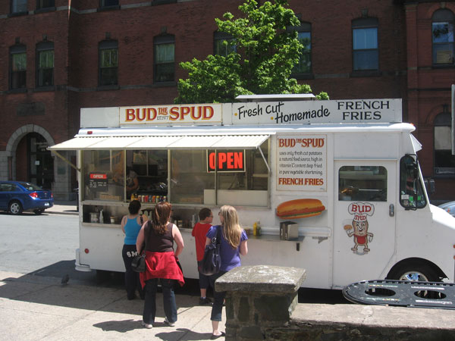
В ходе упражнения создание «Описания бизнеса» команды определили КРИТИЧНЫЕ ПРОДУКТЫ
Для дальнейшей стандартизации работы Вам необходимо создать Карту Процессов по критичным продуктам до уровня 3
Затем осуществите оценку критичности на уровне активностей, и постройте уровень задач для критичной активности и затем определите непосредственно сами критичные задачи

